Slide 1
Robust Battery Lifetime Prediction with Noisy Measurements by Total-Least-Squares Regression

Slide 2
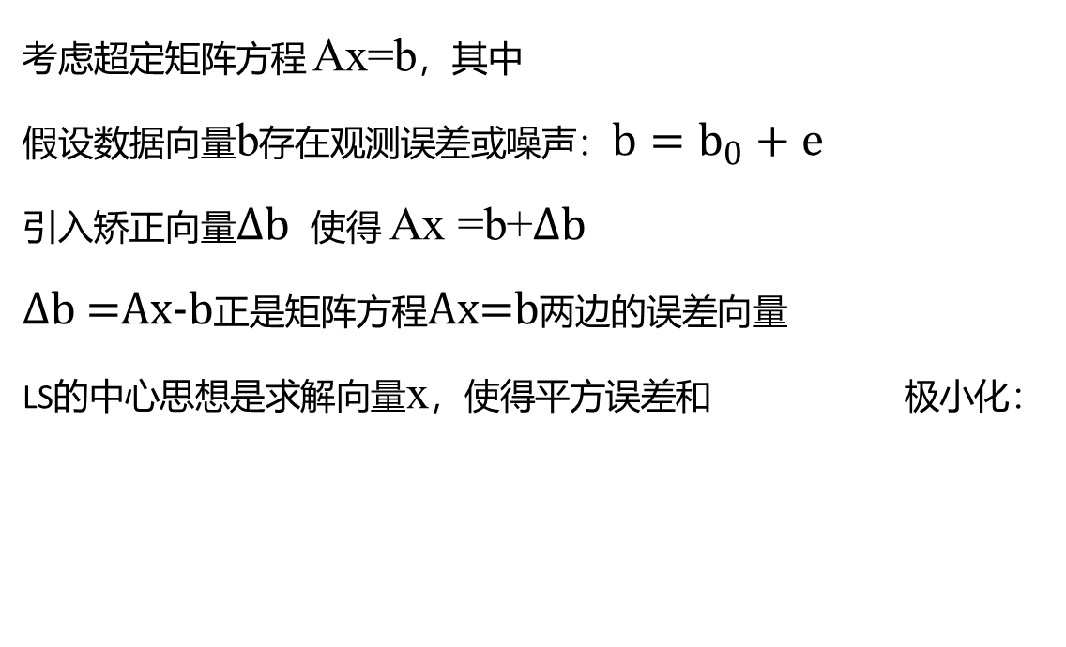
LEAST SQUARES 最小二乘法
考虑超定矩阵方程 Ax=b，其中
假设数据向量b存在观测误差或噪声：${b=b}_{0}+e$
引入矫正向量$∆b$ 使得 Ax =b+$∆b$
$∆b$ =Ax-b正是矩阵方程Ax=b两边的误差向量
LS的中心思想是求解向量x，使得平方误差和 极小化：
Notes:
由于这个损失函数是凸函数，我们可以展开这个式子，再对x求导并令结果等于0就可以得到一个关于x的等式，进而求得最优解x。

Slide 3
TOTAL LEAST SQUARES 总体最小二乘法
基本思想：(A+∆A)x=b+∆b
我们希望∆A和∆b尽可能小，则TLS问题可表示为约束优化问题：
s.t. (A+∆A)x=b+∆b
可以使用拉格朗日乘子法求解，定义目标函数：
其中λ是拉格朗日乘子， ,根据KKT条件有：
进而得：
Notes:
最小二乘法只考虑到了目标向量b中的误差和噪声，而实际上，在输入特征数据A中通常也存在着这些误差和噪声。
比如说在测量电流电压这些特征是都会存在一些误差，当用测量的指标去提取转换成新特征时，这些误差也会传递进去。

Slide 4
将得到的∆A和∆b带入到目标函数：
此时，TLS问题变为：
令 ，则
根据Reyleigh-Ritz定理知：
TLS的解向量z为矩阵B最小特征值λmin对应的特征向量。
Notes:
通过这种变换，可以将这TLS问题变成瑞利商的极小化问题。
可以直接通过瑞利瑞兹定理，得出这样的结论：最小化的误差值等于矩阵B的最小特征值，矩阵B的最小特征值对应的特征向量就是TLS的解向量z
这里也可以不用瑞利瑞兹定理，可以再构造一个拉格朗日函数，根据KKT条件，带入目标方程也能得到特征值拉姆达应该取最小的结论

Slide 5
其中， 表示向量z的第i个元素。
Notes:
进而可以根据之间z的定义，求得解x。
（通过把所有元素除以最后一个元素的方式，使最后一个元素为1，从而求得x）

Slide 6
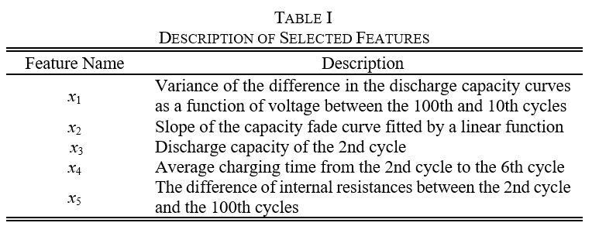
实验结果
使用三个基于商用锂离子电池的公共数据集，分别由41个、43个和40个样本组成。
这些数据集总共提取了20个特征，我们进一步根据领域专业知识手动选择了5个重要特征的子集，记为x = [x1 x2 ⋅⋅⋅ x5]T。采用以下线性模型：

Slide 7
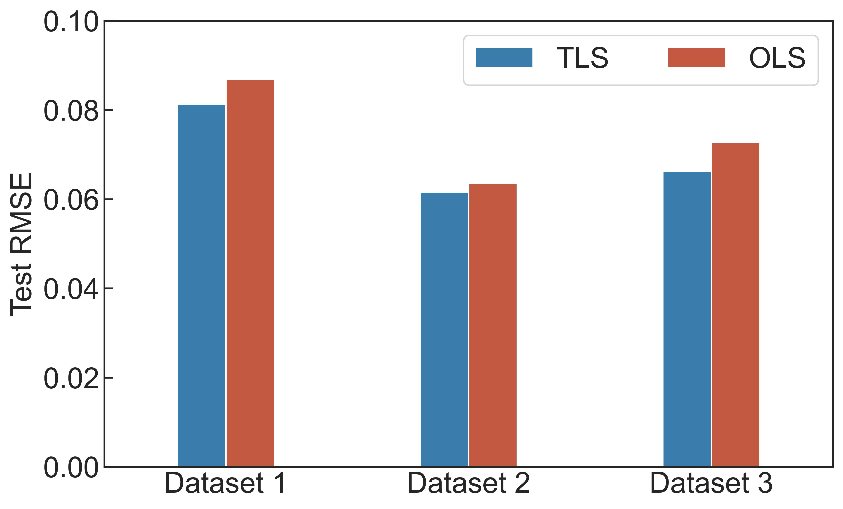
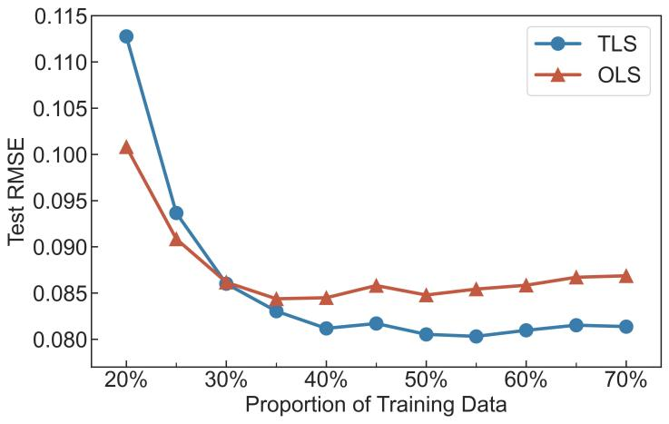
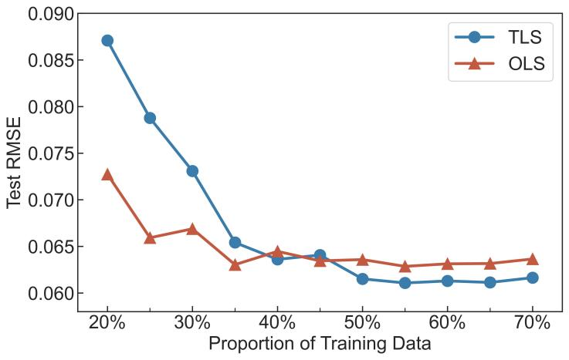
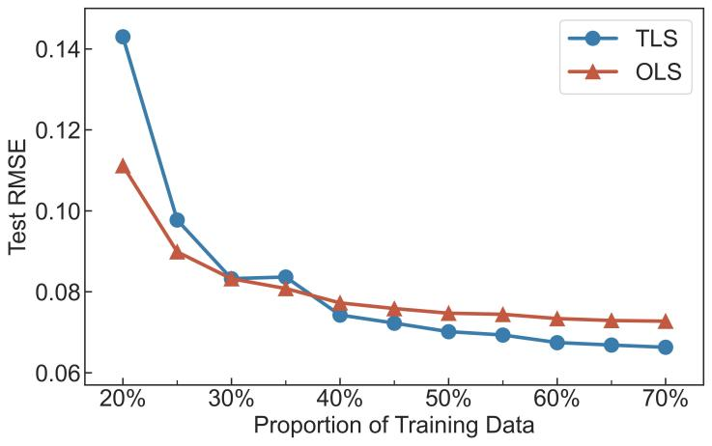
为了测试和比较，我们实现了两种回归建模方法:TLS和 OLS。
我们对前70%的样本进行随机排序组成训练数据集， 后30%的样本组成测试数据集，基于均方根误差(RMSE)评估建模精度。
Notes:
图2、图3和图4分别显示了三个数据集下TLS和OLS的rmse随训练数据集大小的变化。研究这些数字可以发现三个重要的现象。首先，TLS和OLS的rmse都降低了，因为有更多的训练样本可用，因此，更多的信息被纳入模型训练。其次，当只使用少量的训练样本时，OLS优于TLS。（注意，TLS需要求解(9)中的ε、E和w，而OLS只需要求解(2)中的w。）由于TLS涉及更多的问题未知数，它对过拟合的鲁棒性较差，需要更多的训练样本来可靠地确定所有未知数。第三，当训练数据集足够大时，TLS比OLS更准确，这与我们对图1的观察一致。

Slide 8
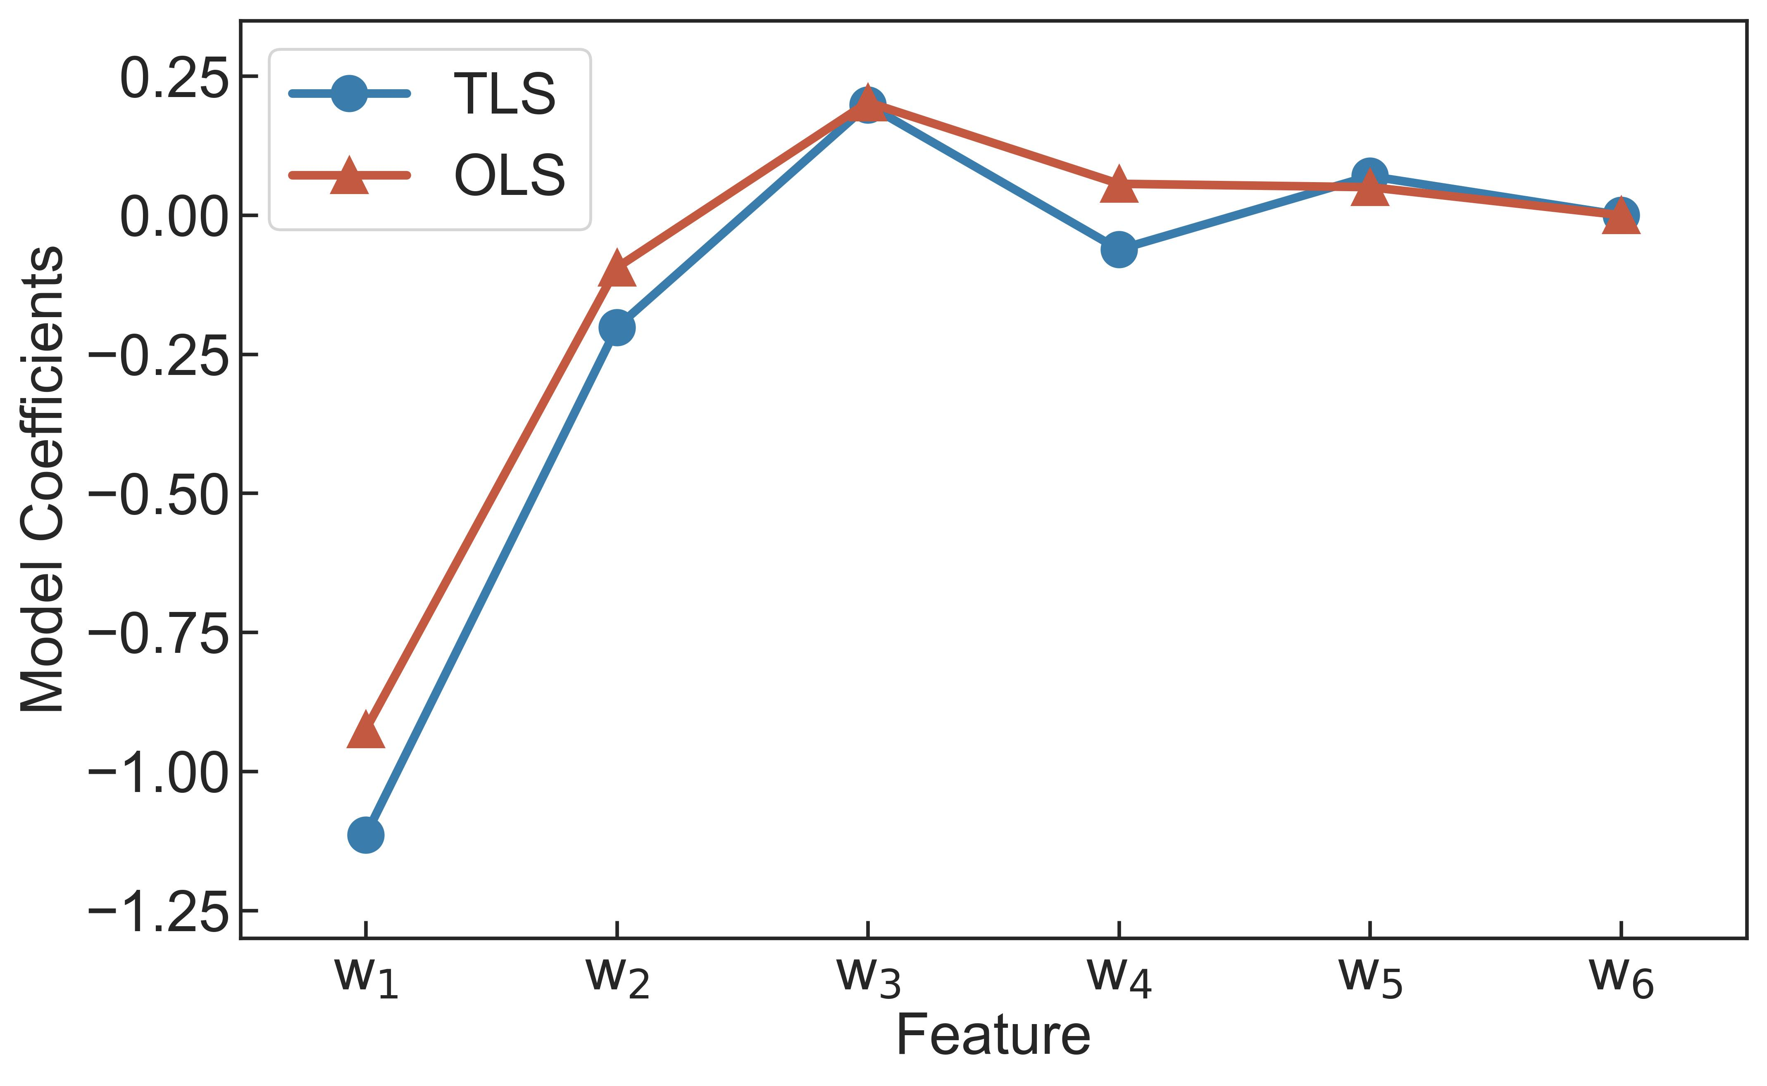
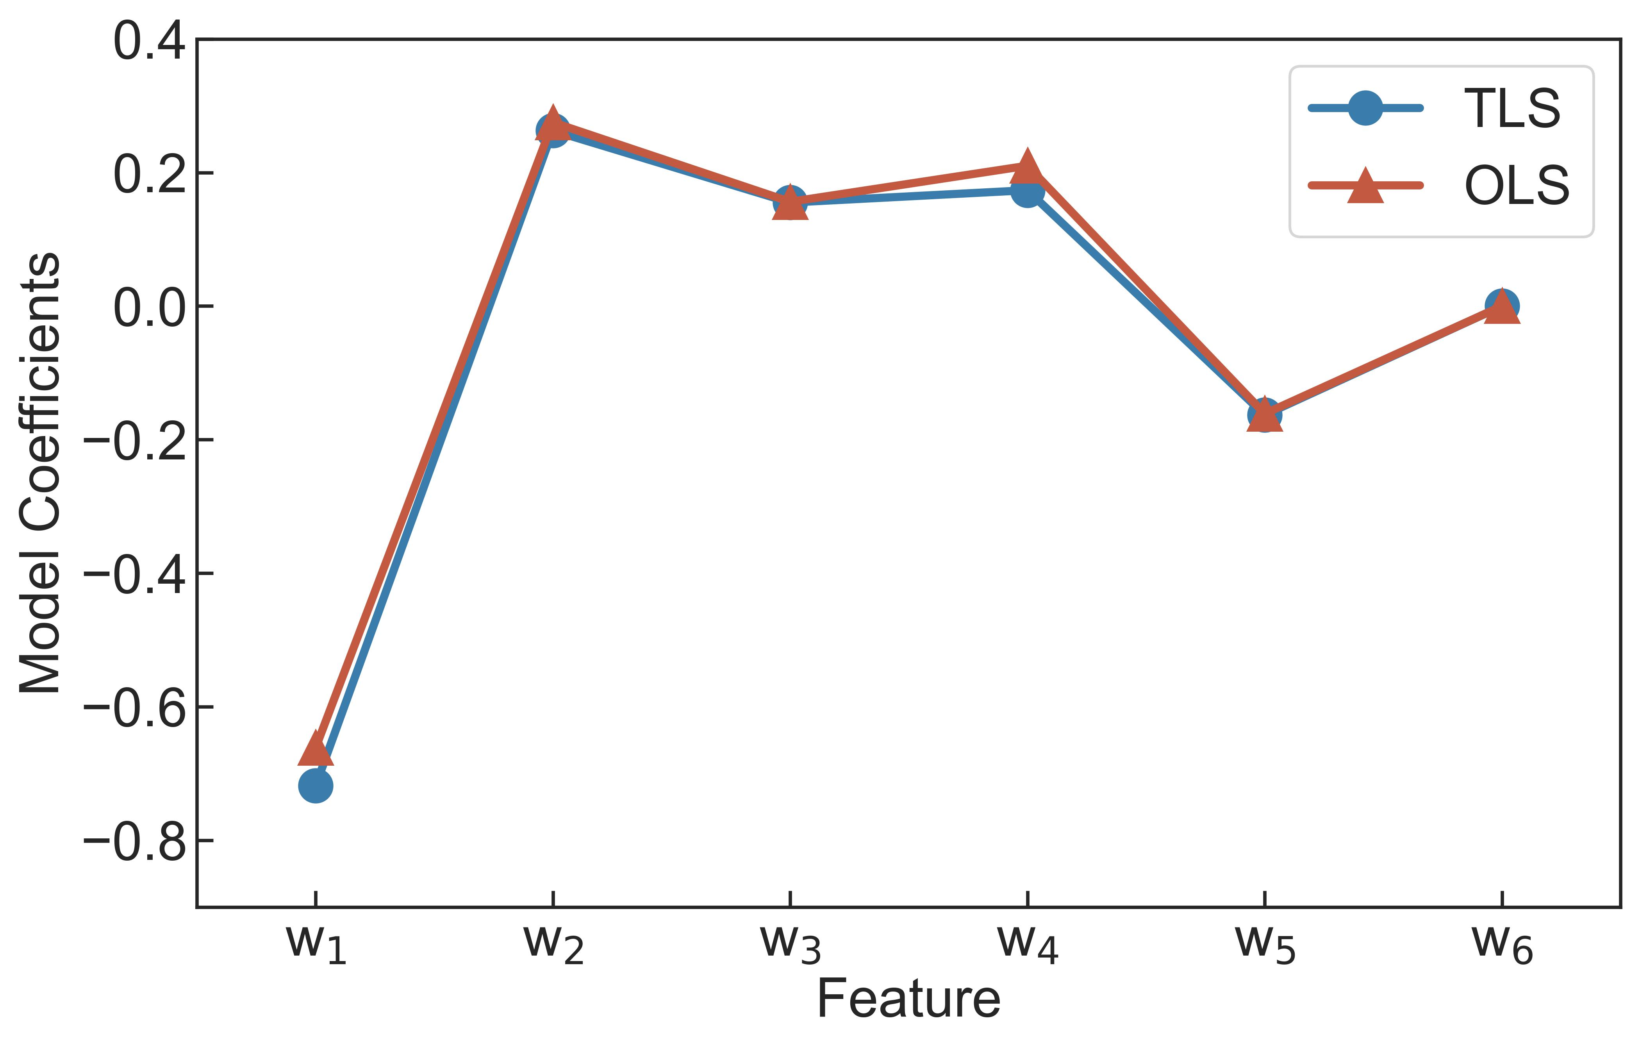
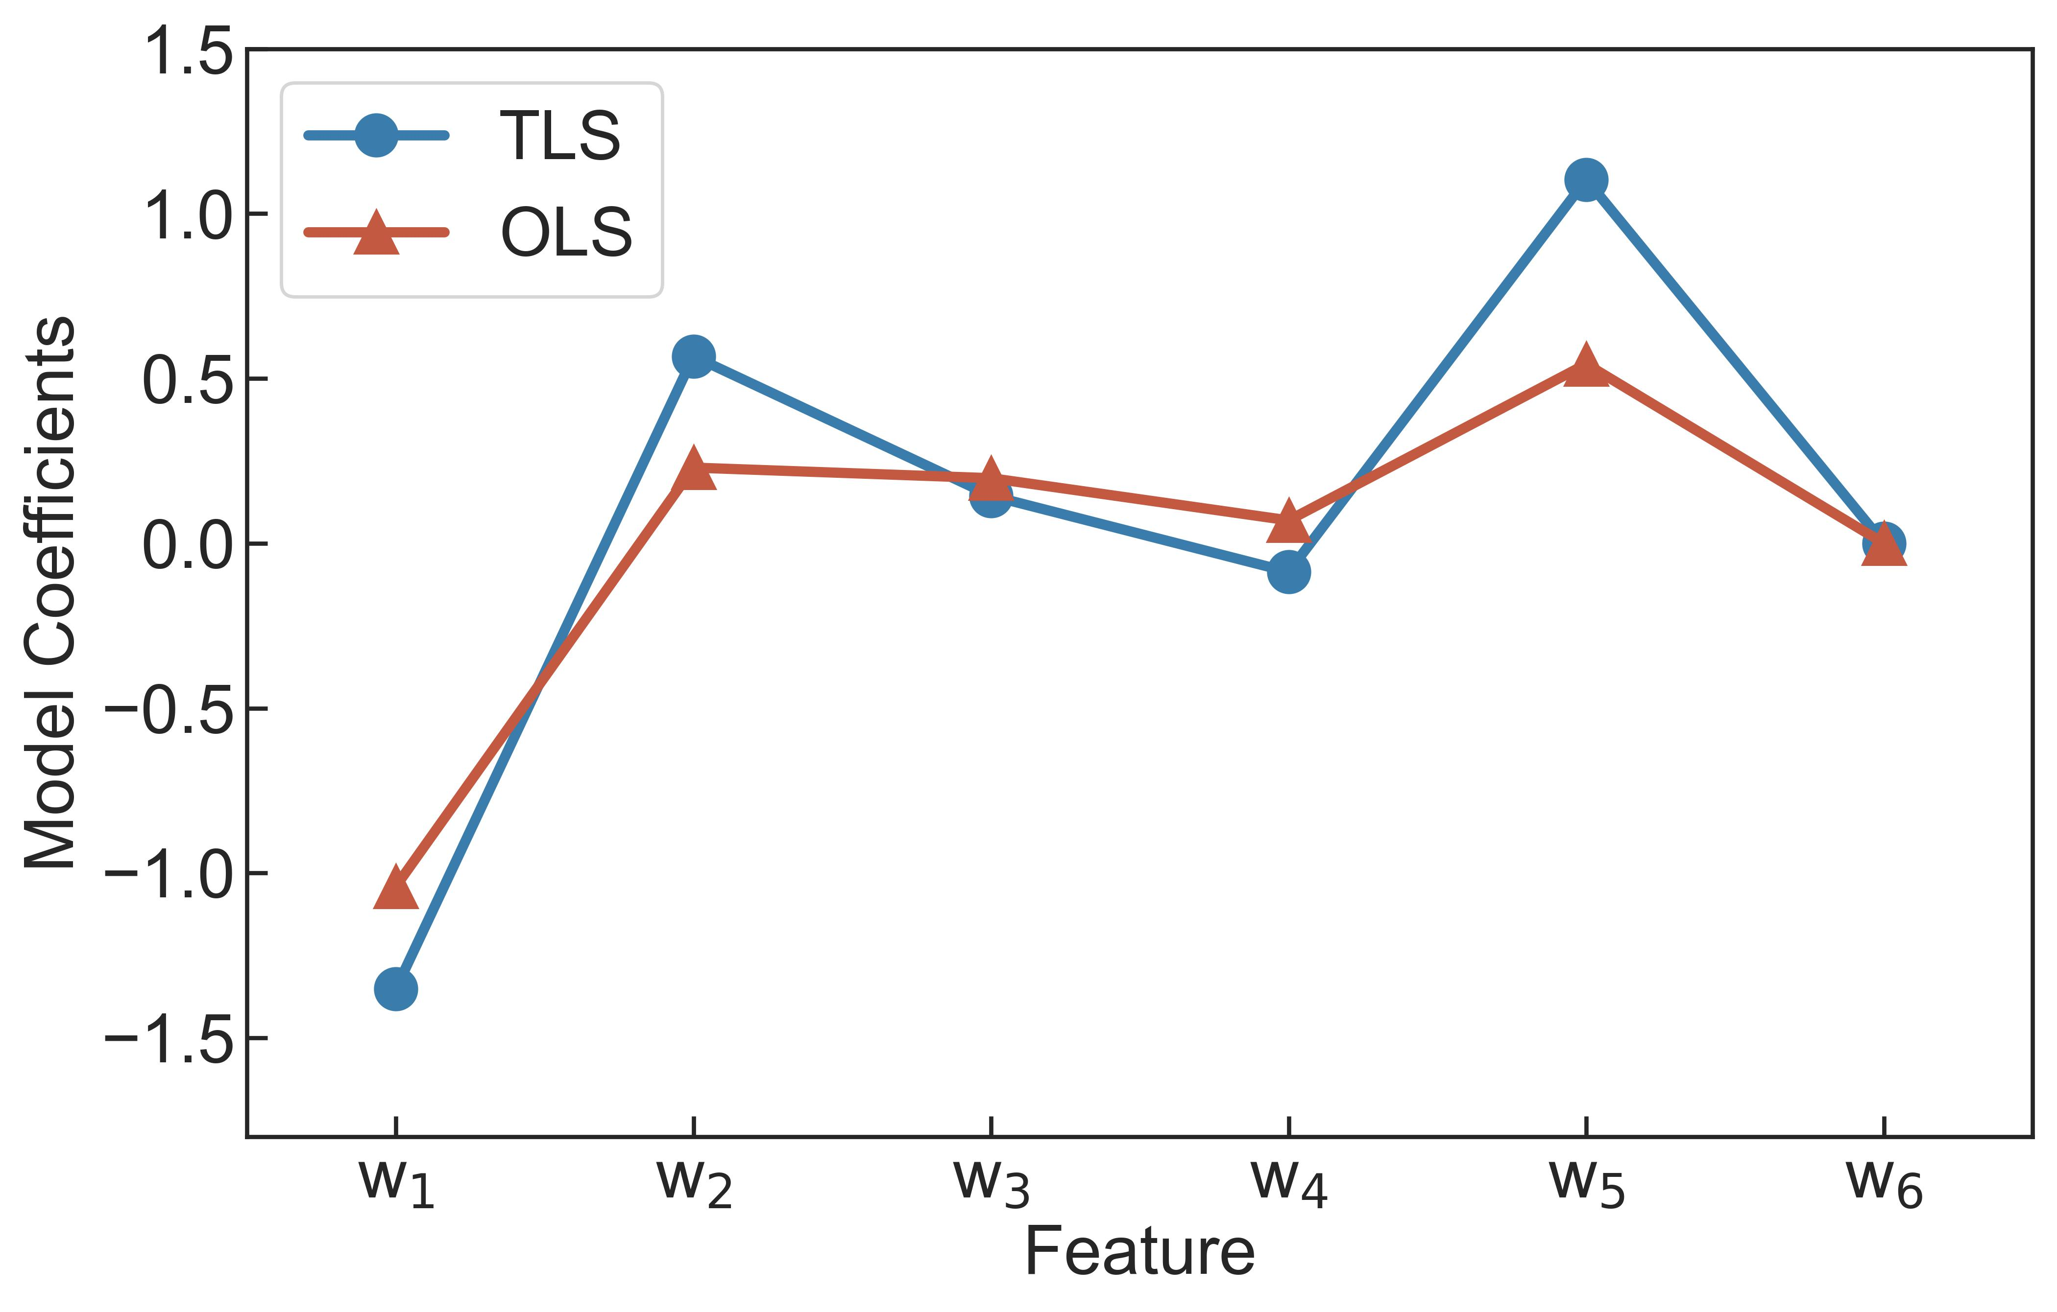
最后，我们将三个数据集的TLS和OLS模型系数可视化，其中70%的样本组成训练数据集。

Slide 9
Thanks

